Slide 1
التَّحِيَّات وَالتَّعَارُف
Greetings & acquaintance (2)
Dr. Ehab Atta

Slide 2
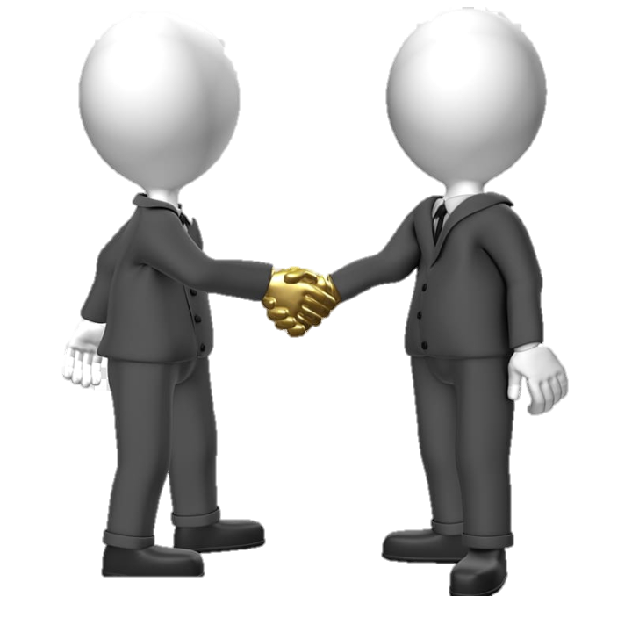
(2)
(1)

Slide 3
ما اسمك؟
اسمي ...
وأنت ...؟
اسمي ...
هل ...
نعم / لا

Slide 4
مَن هذا / هذه؟
هذا ... / هذه ...
كيف حالك؟
بخير والحمد لله

Slide 5
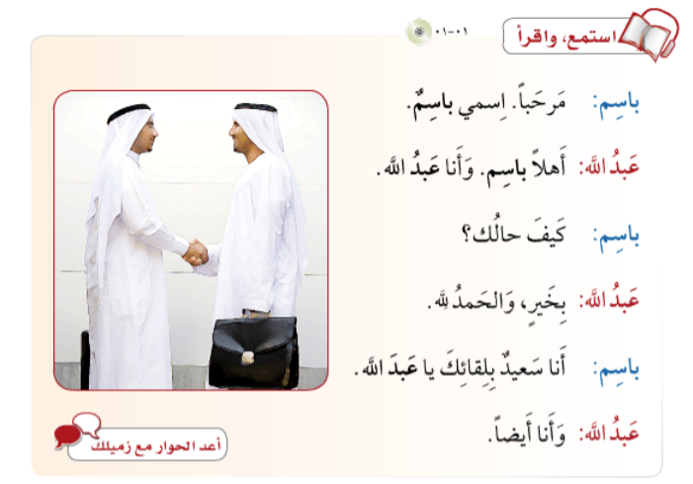

Slide 6
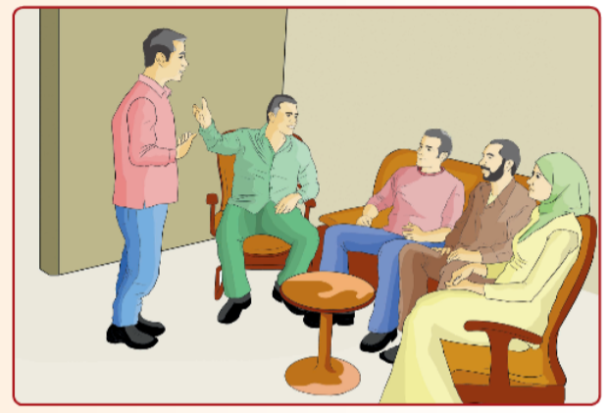

Slide 7
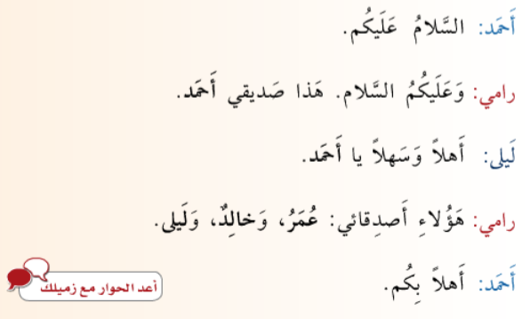

Slide 8


